Slide 1

Влияние кадетских традиций и ритуалов на эмоционально-чувственную сферу кадет
Учитель русского языка,
воспитатель Казенова Наталья Вячеславовна
Воспитатель Куликова Татьяна Анатольевна
КОУ «Кадетская школа-интернат им. Безноскова И.З.»

Slide 2
Потребности обучающихся
Юношеский возраст характеризуется ориентацией
личности на активное достижение в любой деятельности.
При этом на первый план выступают деловые качества, ориентация на успех и достижение, активность, интеллект, креативность. Во взаимодействии с другими людьми у юношей снижается роль эмоционально-чувственного компонента. Но кадетские ритуалы и традиции не дают угаснуть эмоционально-чувственной сфере учащихся.

Slide 3
Изучение научной литературы по выявленным потребностям
Исследования по юношеской психологии и педагогике:
А.Е. Личко, ведущий советский специалист по юношеской психологии (1977), утверждал, что в подростковом возрасте могут заостряться некоторые черты характера.
«Одним из положительных моментов перехода из подросткового возраста в юношеский является то, что происходит улучшение коммуникативности и общего эмоционального самочувствия, повышается саморегулирование организма, эмоциональная чувствительность, возрастают возможности психологической защиты, разнообразнее становятся способы выражения эмоций, увеличивается продолжительность эмоциональных реакций, вызываемых кратковременным раздражением». «Подростковая психология», 1977, М., c. 335

Slide 4


Применение практики в образовательной деятельности
В исследовательской работе «Влияние кадетских традиций и ритуалов на эмоционально-чувственную сферу кадет» нами была предпринята попытка описать чувства и эмоции кадет при выполнении кадетских ритуалов.

Slide 5
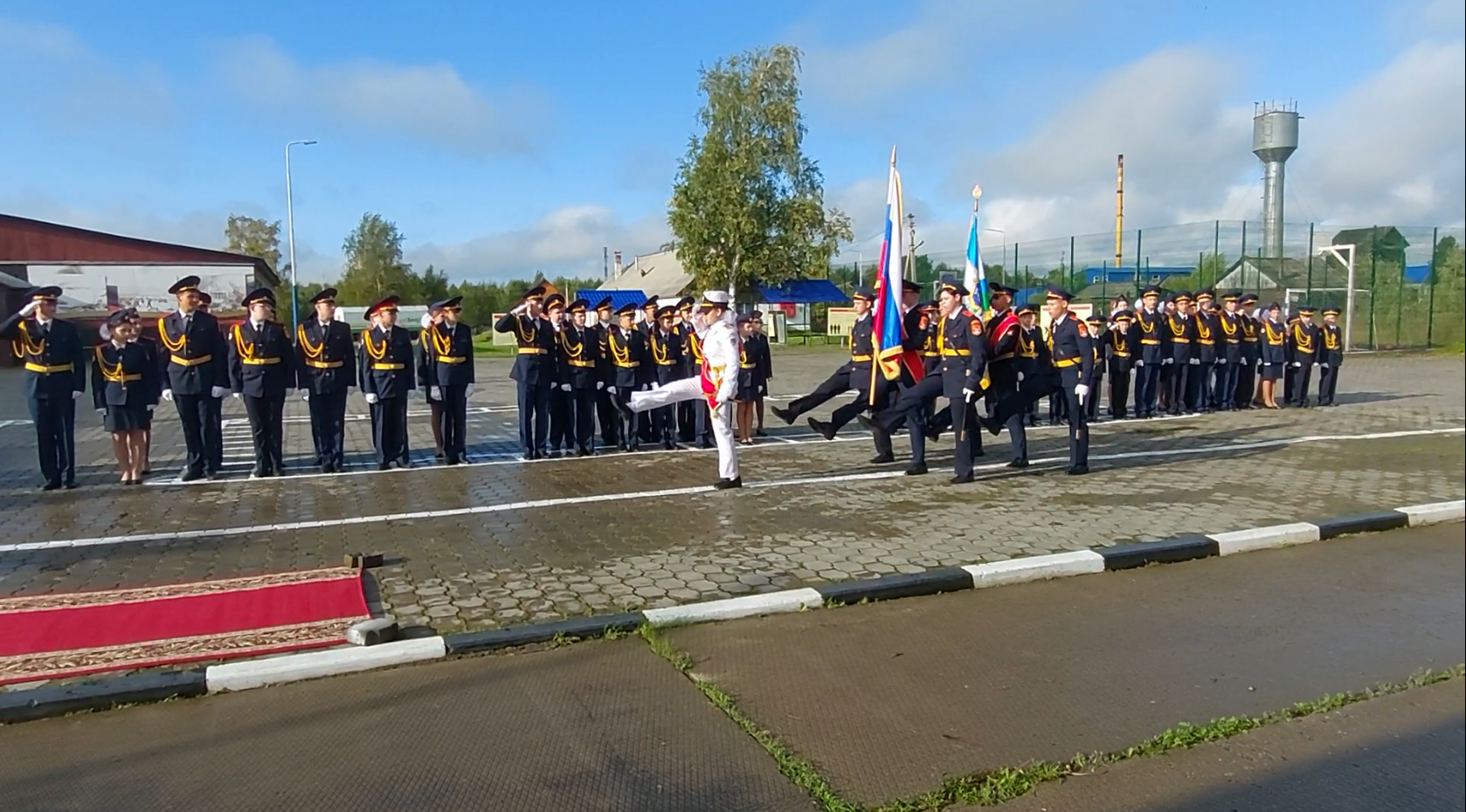
Применение практики в образовательной деятельности
торжественная линейка

Slide 6
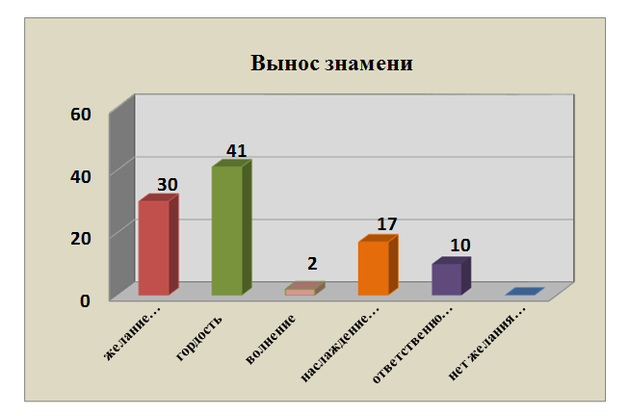
Применение практики в образовательной деятельности

Slide 7
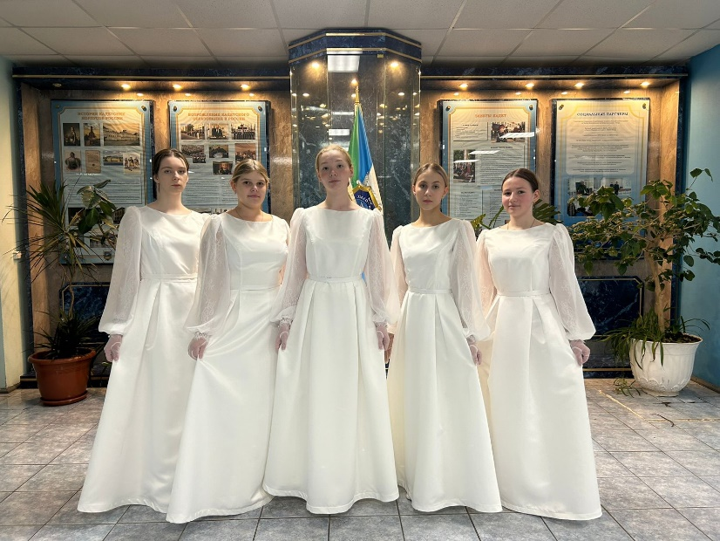
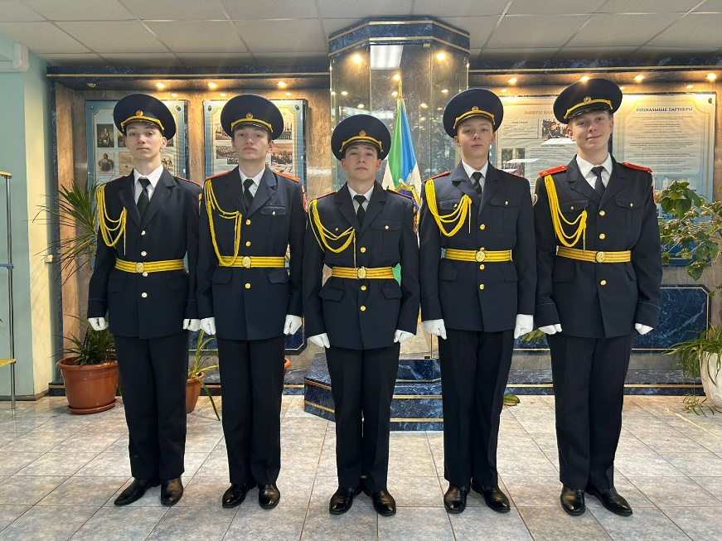
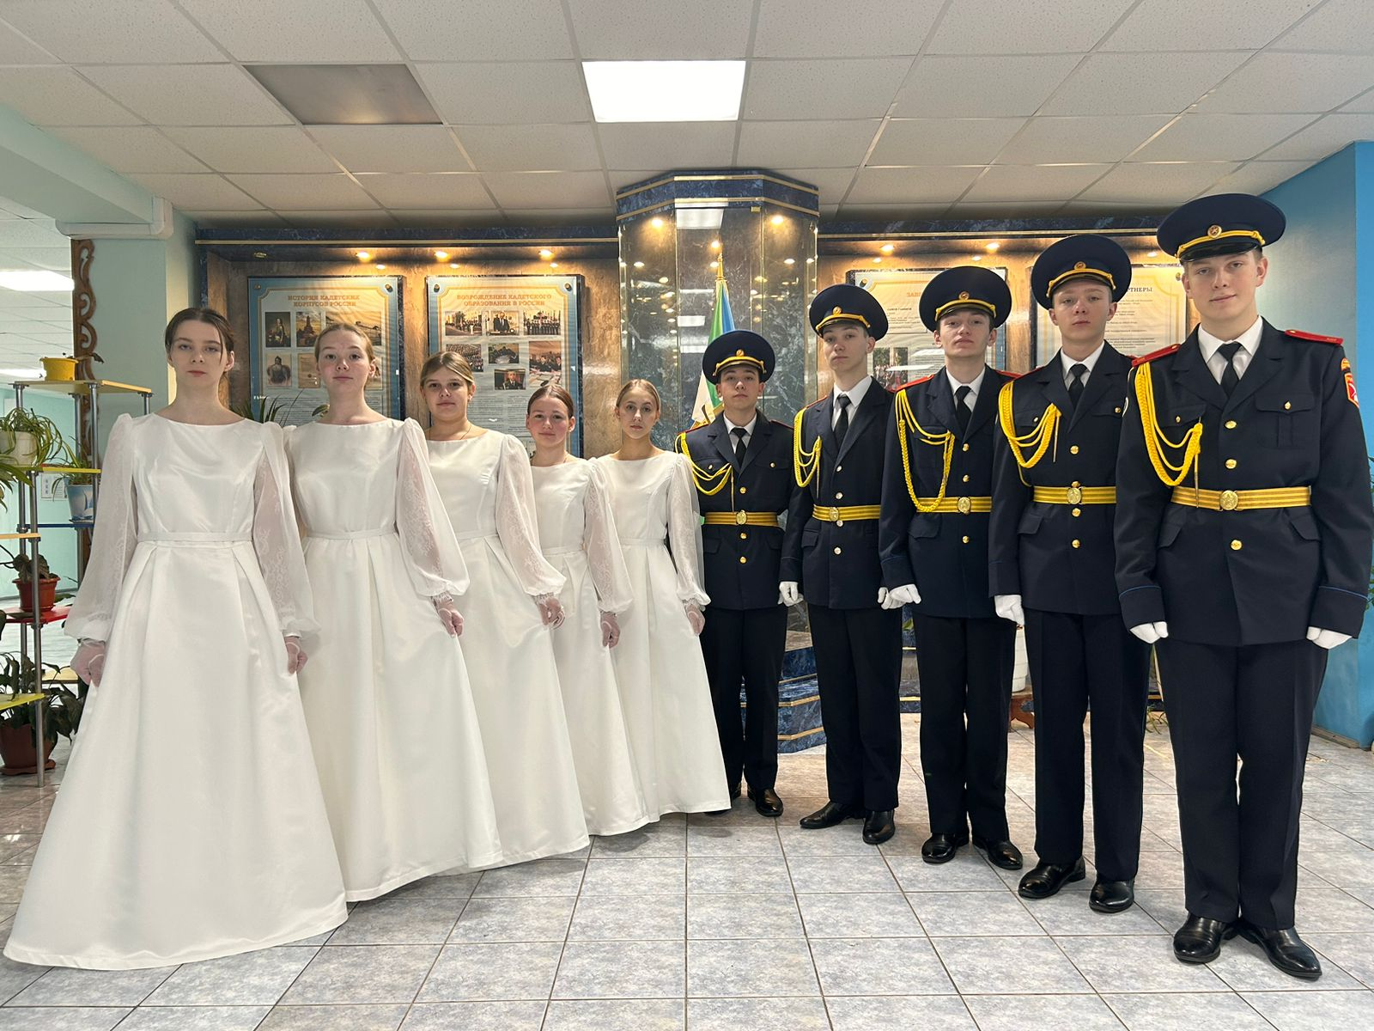
Применение практики в образовательной деятельности
Московский Международный Кадетский бал

Slide 8
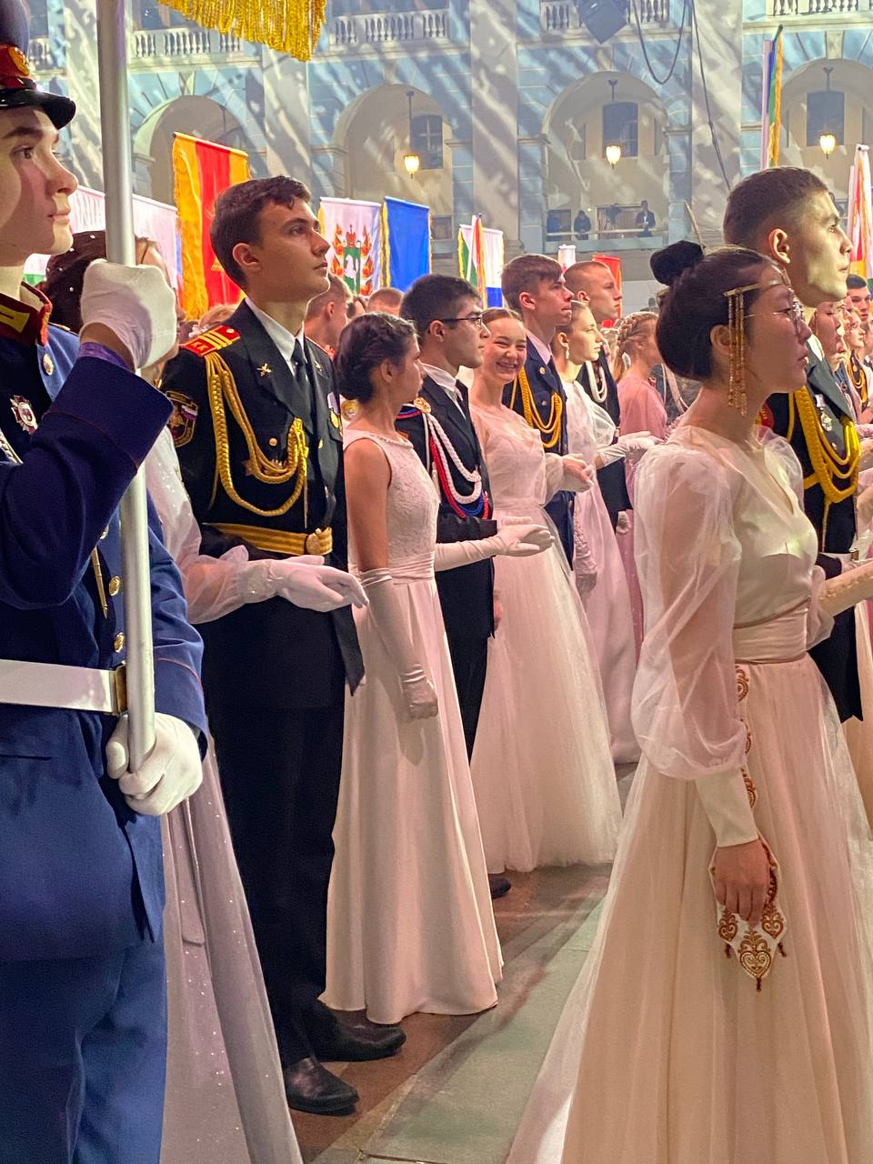
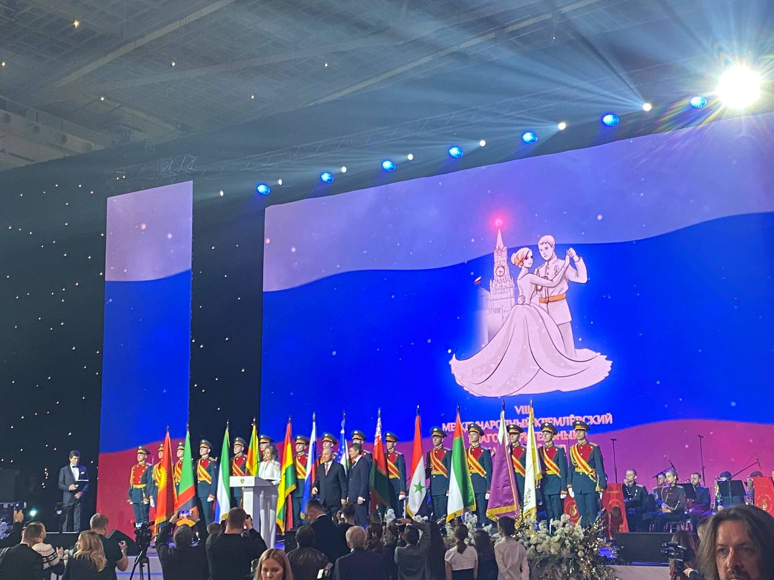
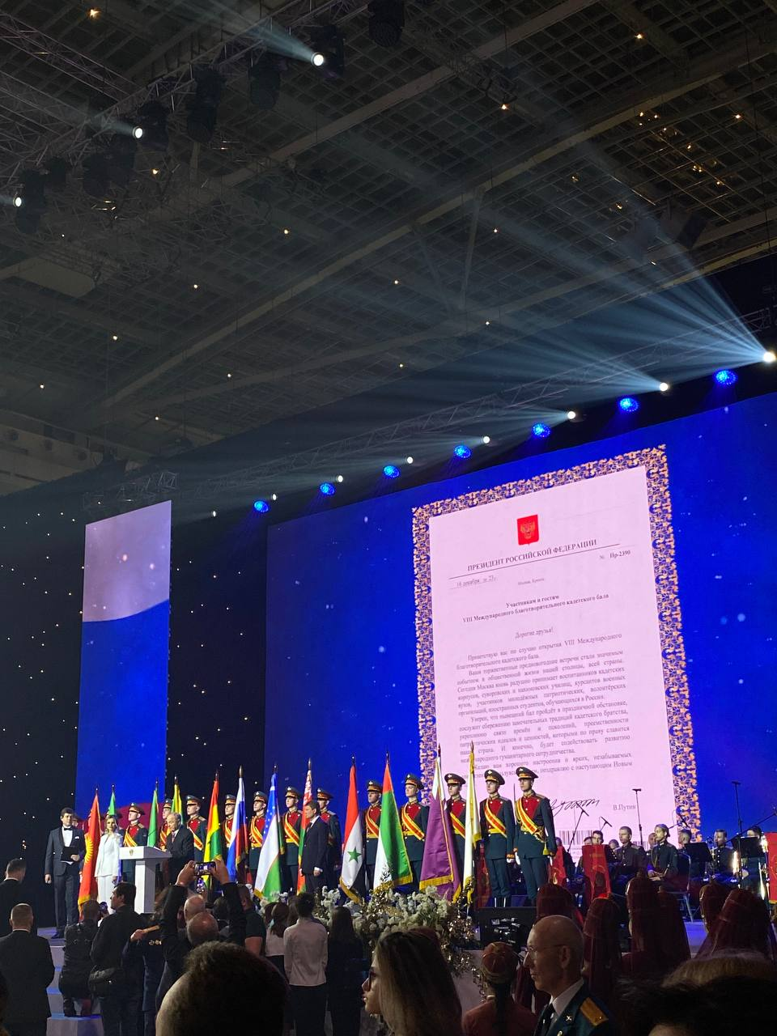
Применение практики в образовательной деятельности

Slide 9
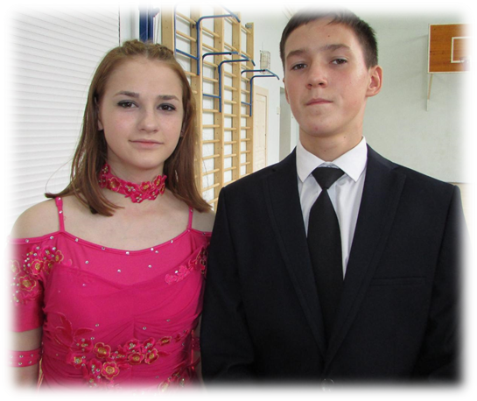
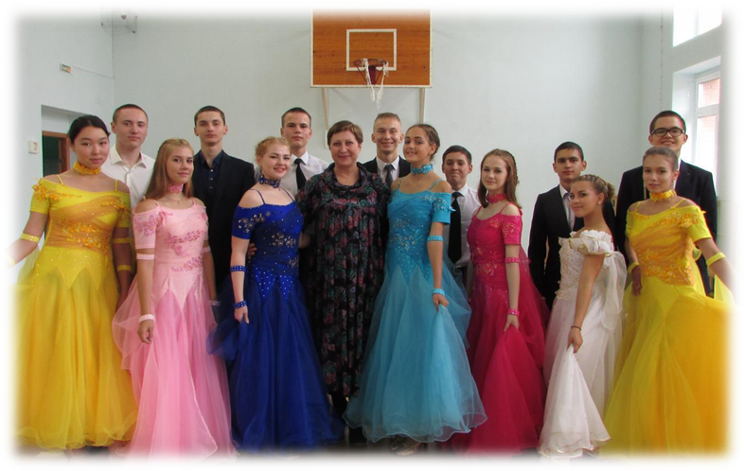
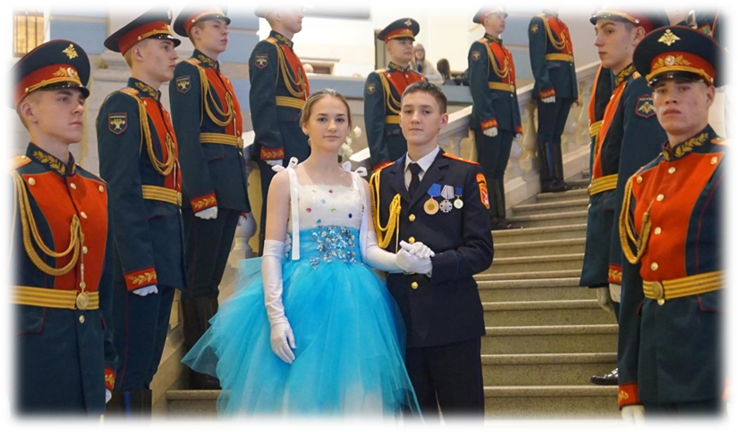
Применение практики в образовательной деятельности
Новогодний бал
в школе

Slide 10
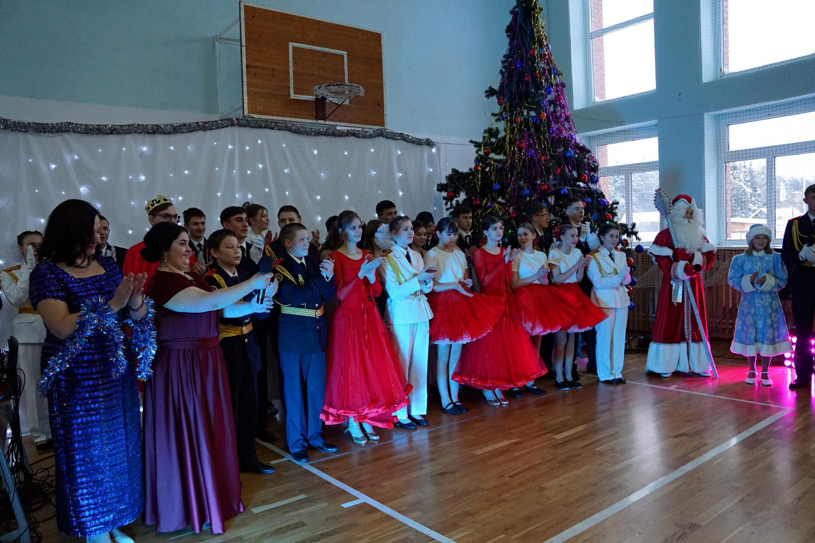
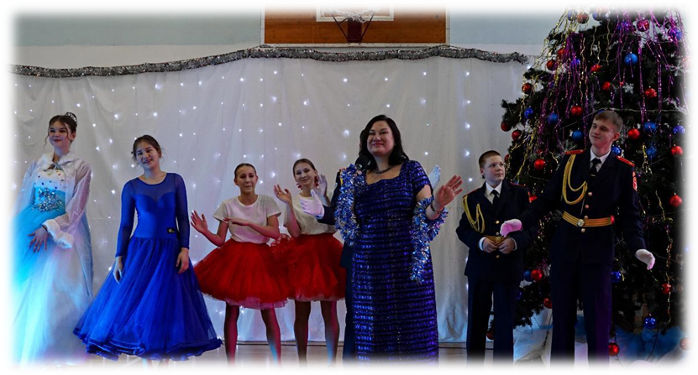
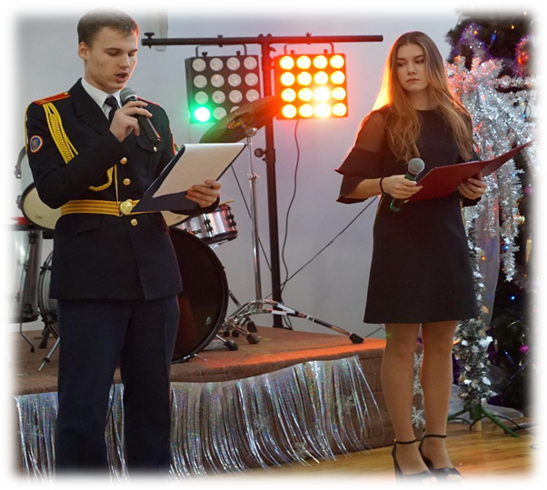
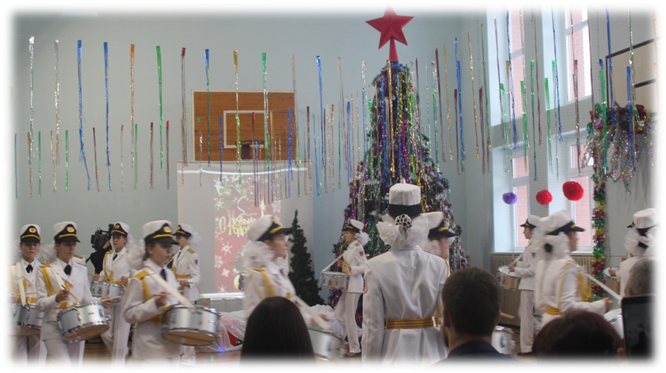
Применение практики в образовательной деятельности

Slide 11
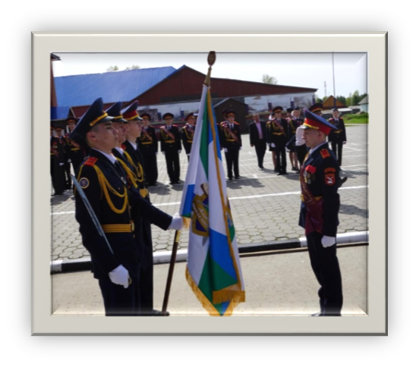
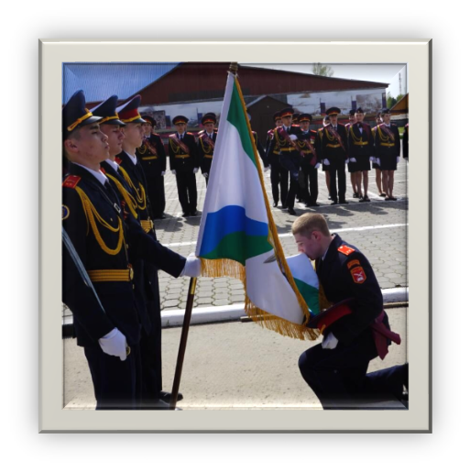
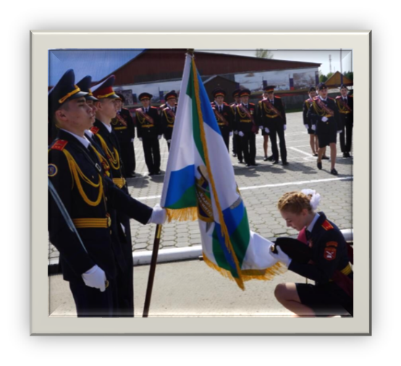
Применение практики в образовательной деятельности
Прощание со знаменем

Slide 12
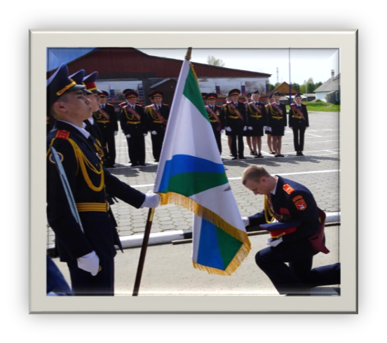
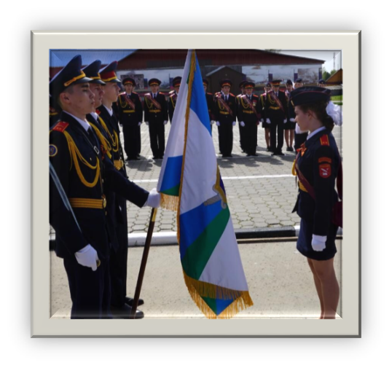
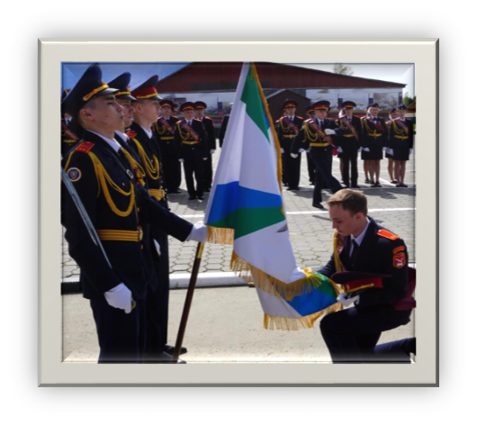
Применение практики в образовательной деятельности

Slide 13

Применение практики в образовательной деятельности

Slide 14
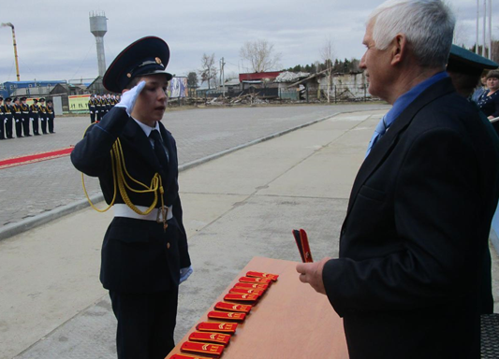
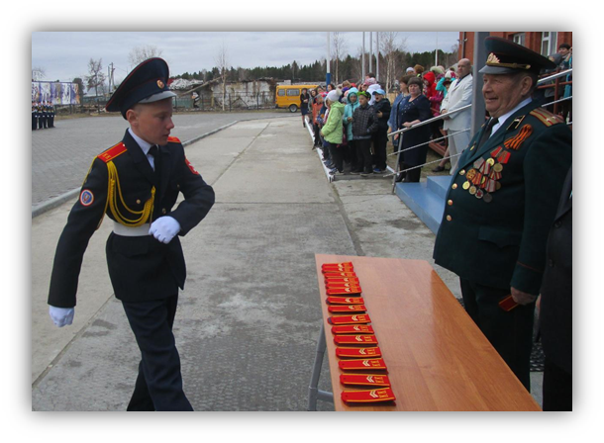
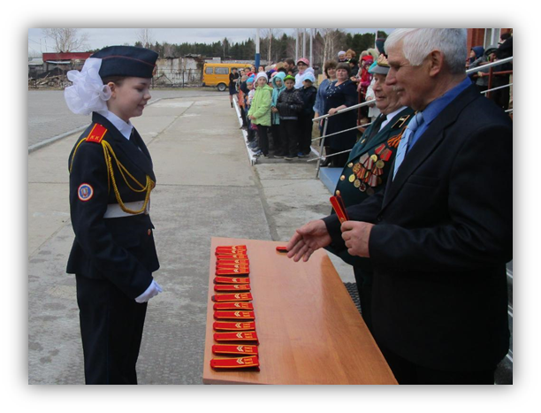
Применение практики в образовательной деятельности

Slide 15
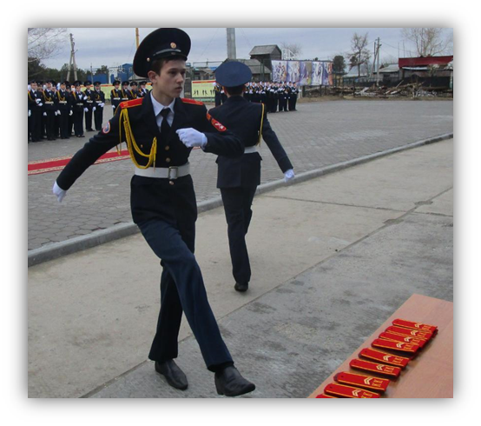
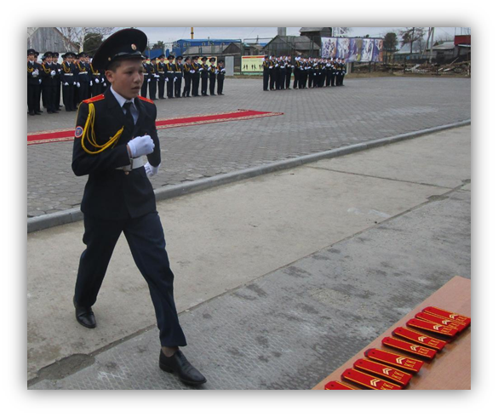
Применение практики в образовательной деятельности

Slide 16
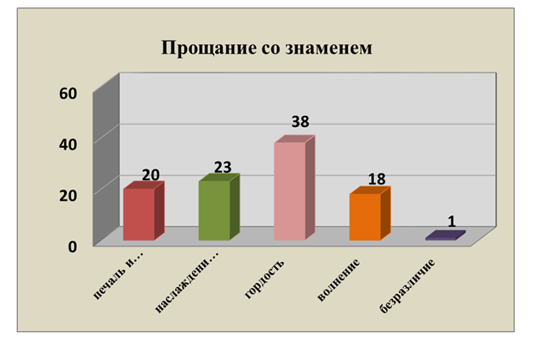
Применение практики в образовательной деятельности

Slide 17
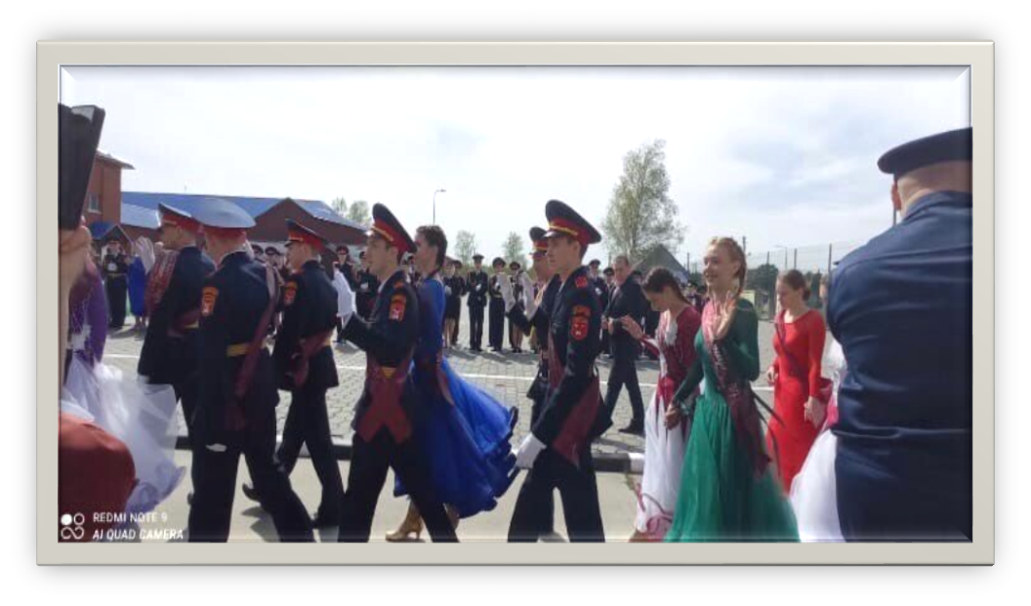
Применение практики в образовательной деятельности

Slide 18
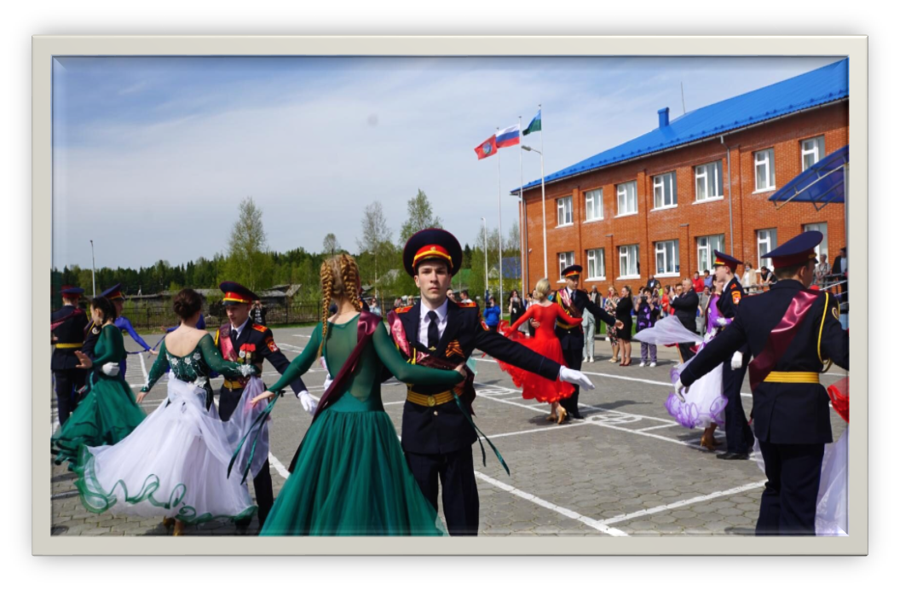
Применение практики в образовательной деятельности

Slide 19
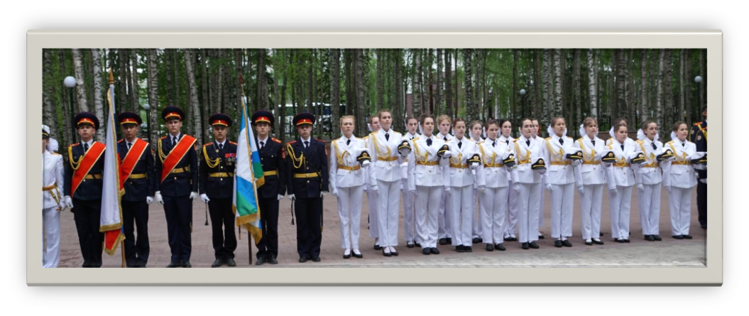
Применение практики в образовательной деятельности
Торжественное принятие кадетской присяги

Slide 20
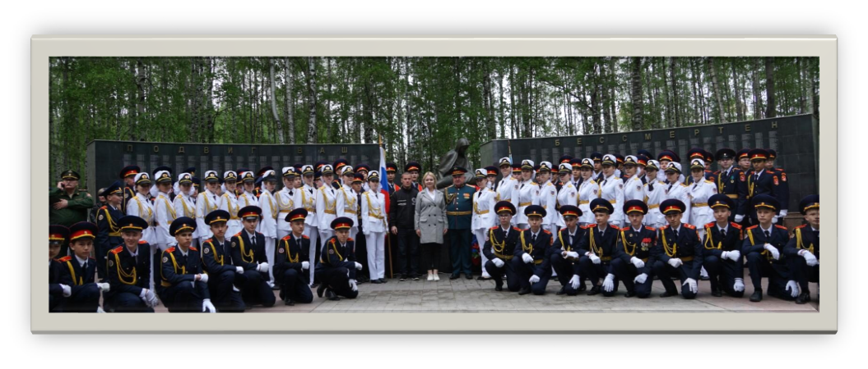
Применение практики в образовательной деятельности

Slide 21
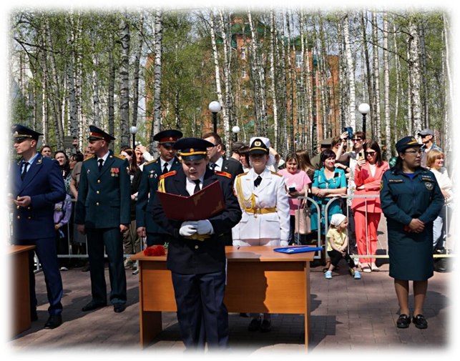
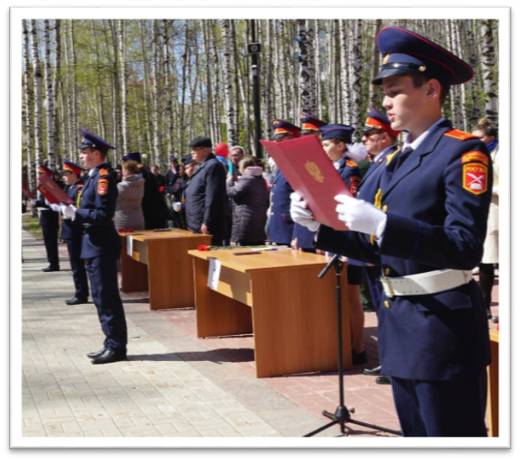
Применение практики в образовательной деятельности

Slide 22
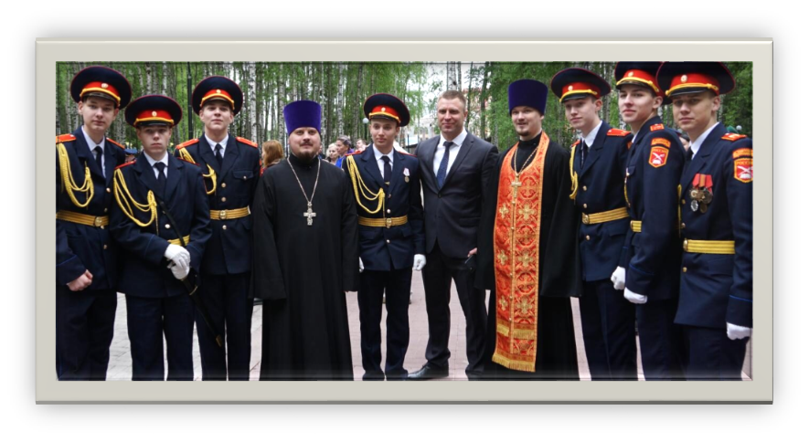
Применение практики в образовательной деятельности

Slide 23
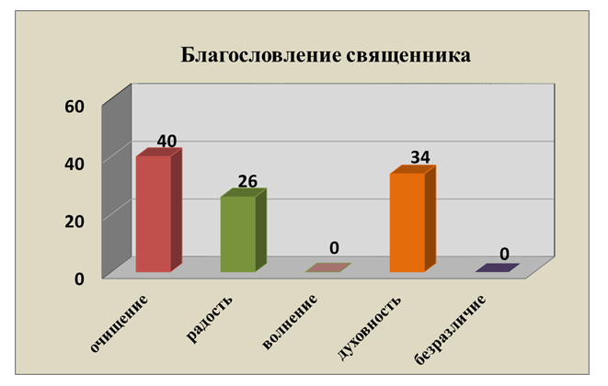
Применение практики в образовательной деятельности

Slide 24
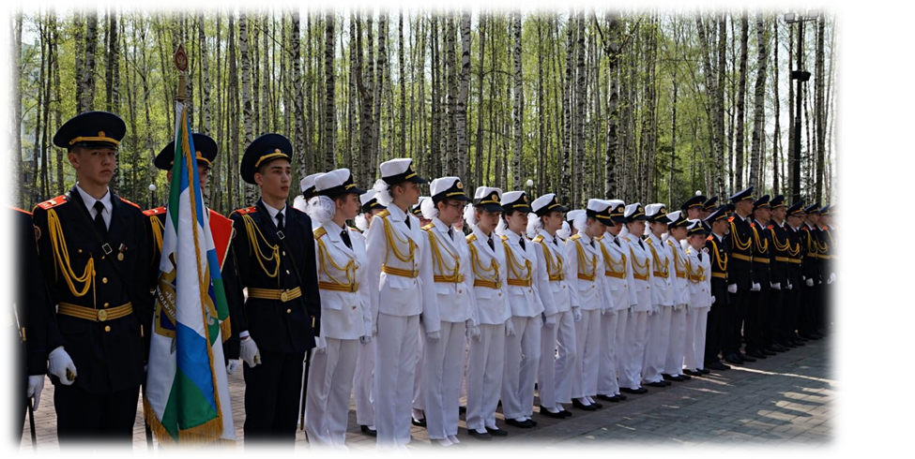
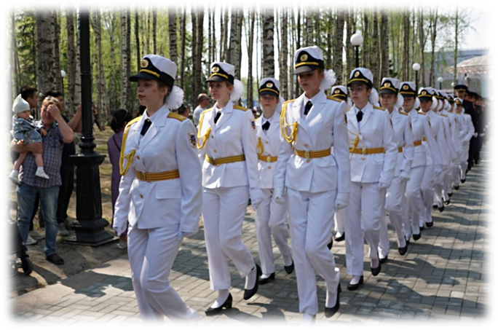
Применение практики в образовательной деятельности

Slide 25
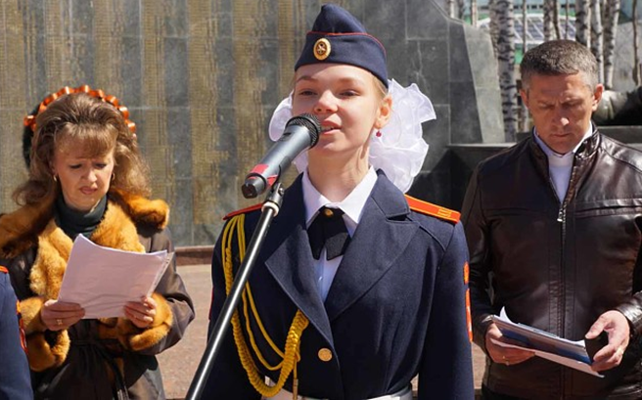
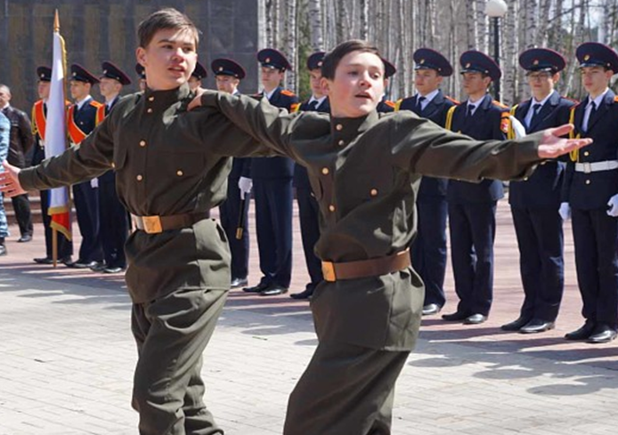
Применение практики в образовательной деятельности

Slide 26
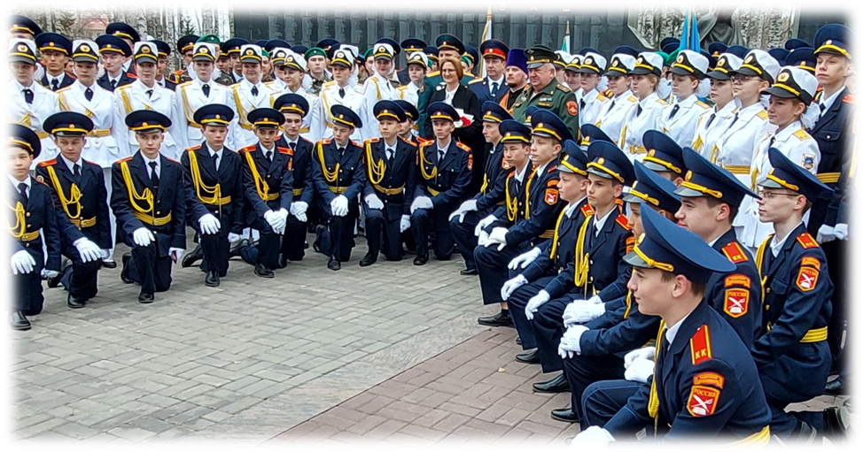
Применение практики в образовательной деятельности

Slide 27
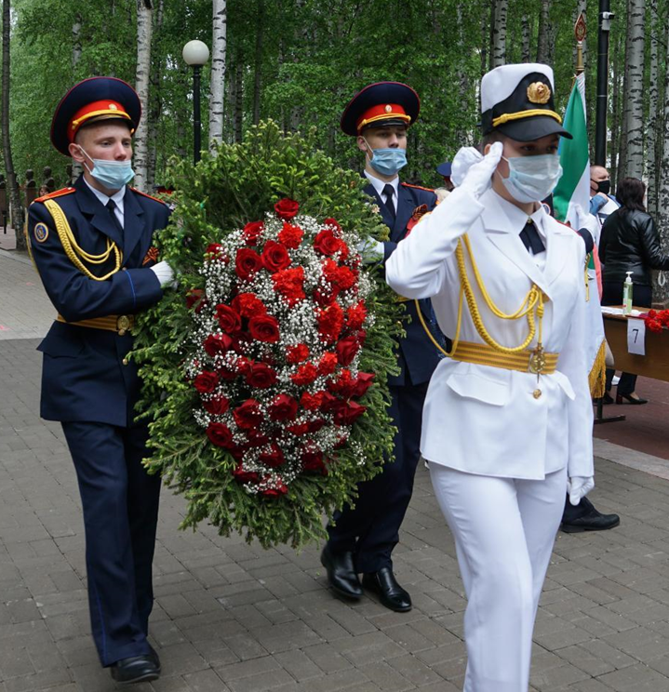
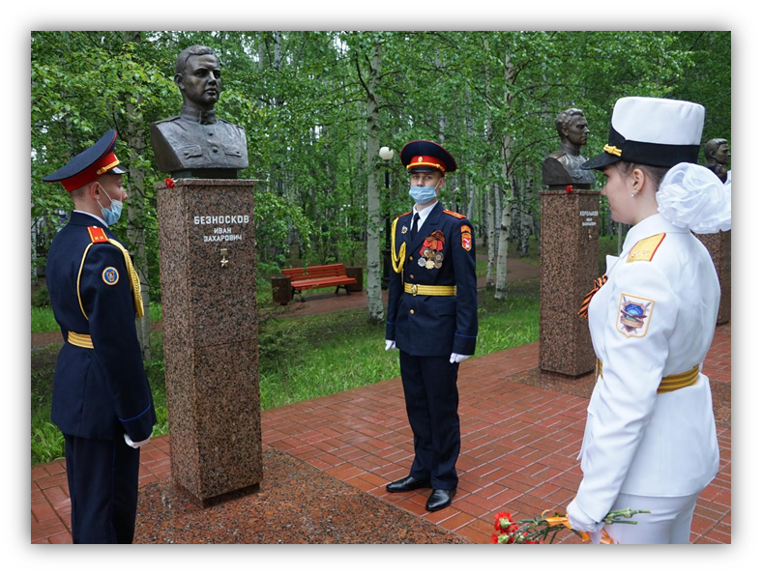
Применение практики в образовательной деятельности

Slide 28
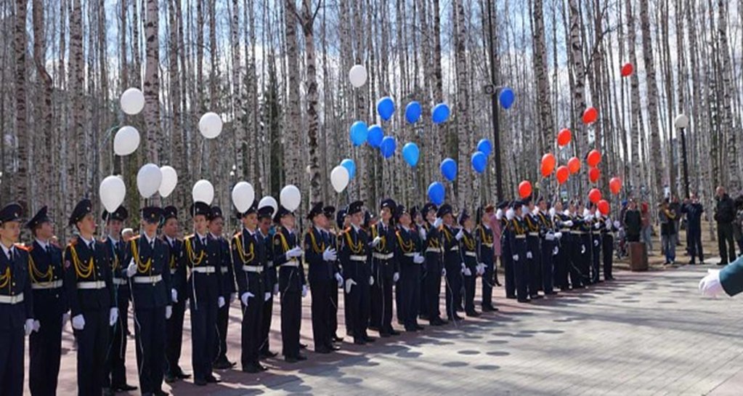
Применение практики в образовательной деятельности

Slide 29
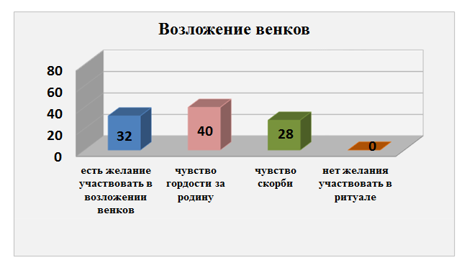
Применение практики в образовательной деятельности

Slide 30
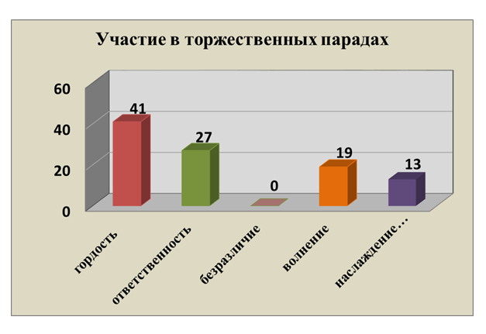
Применение практики в образовательной деятельности

Slide 31
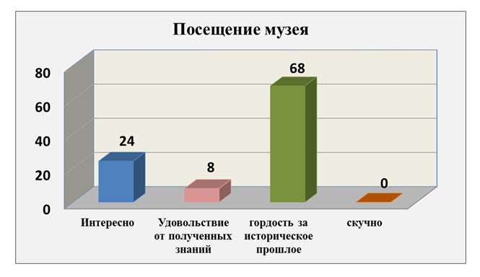
Применение практики в образовательной деятельности

Slide 32
Оценка эффективности практики.
Выводы о продолжении или изменениях собственных действий
1. Воинские традиции и ритуалы, впоследствии ставшие основой кадетских традиций и ритуалов, оставляют глубокий след в душе каждого кадета.
2. В кадетском корпусе созданы условия для общей культурной подготовки, усвоения комплекса моральных ценностей, для воспитания чувства патриотизма современных подростков и юношей.
3. Участие в торжественных мероприятиях и ритуалах формируют у детей самодисциплину, саморегуляцию поведения, воспитывают патриотические чувства.

Slide 33
Оценка эффективности практики.
Выводы о продолжении или изменениях собственных действий
КОУ «Кадетская школа-интернат им. Безноскова И.З.» существует уже 9й год. За это время в школьных стенах закрепились традиции торжественного чествования выпускников на первой линейке в начале учебного года, школьный бал перед новогодними каникулами, отправка лучших воспитанников на Международный бал кадет в г. Москву, прощание со знаменем выпускников школы, принятие присяги воспитанниками 7 класса, посвящения в кадеты, и ребята с удовольствием ждут и готовятся к этим мероприятиям и мы продолжим проведение кадетских традиций и ритуалов.

